Slide 1
現在の進捗
完了
今ここ
今後
論文再現
自作データの訓練
発達パラメータ α
著者 checkpoint ×
自前 Common Voice 刺激
ランダム初期化からfeature-gainモデルを学習
gain に α を導入し発達的変化をモデル化
両耳分離聴(dichotic)検証
13/40
全 40 エポック中 13 完了

Slide 2
3つの事前検証
① cue を使っているか
cueを使って目標を
選んでいることを検証
PASS
③ 学習は始まるか
full 訓練
（40 エポック）
本番設定で 4 エポック試運転
固定テストで改善を確認
現在 13 エポック完了
② 計算は安定するか
本番設定で数値が
壊れないことを事前確認

Slide 3
学習データの構成
1 場面（scene）の構成
mixture
cue
目標話者
モデル
回答
cue で gain を
調整して聴取
800 語から
中間単語を選択
妨害話者 1〜4 名
目標話者の別の録音 2 秒
SNR −10〜+10 dB でランダム混合
訓練用発話の準備
89 万 発話
30.4 万
36,842
4.0 万
Common Voice 公式 train set
話者重複なしの分割＋性別フィルタ
回答候補の 800 語がすべて揃うよう発話を選び、強制アラインメント
有効なアンカーを含む

Slide 4
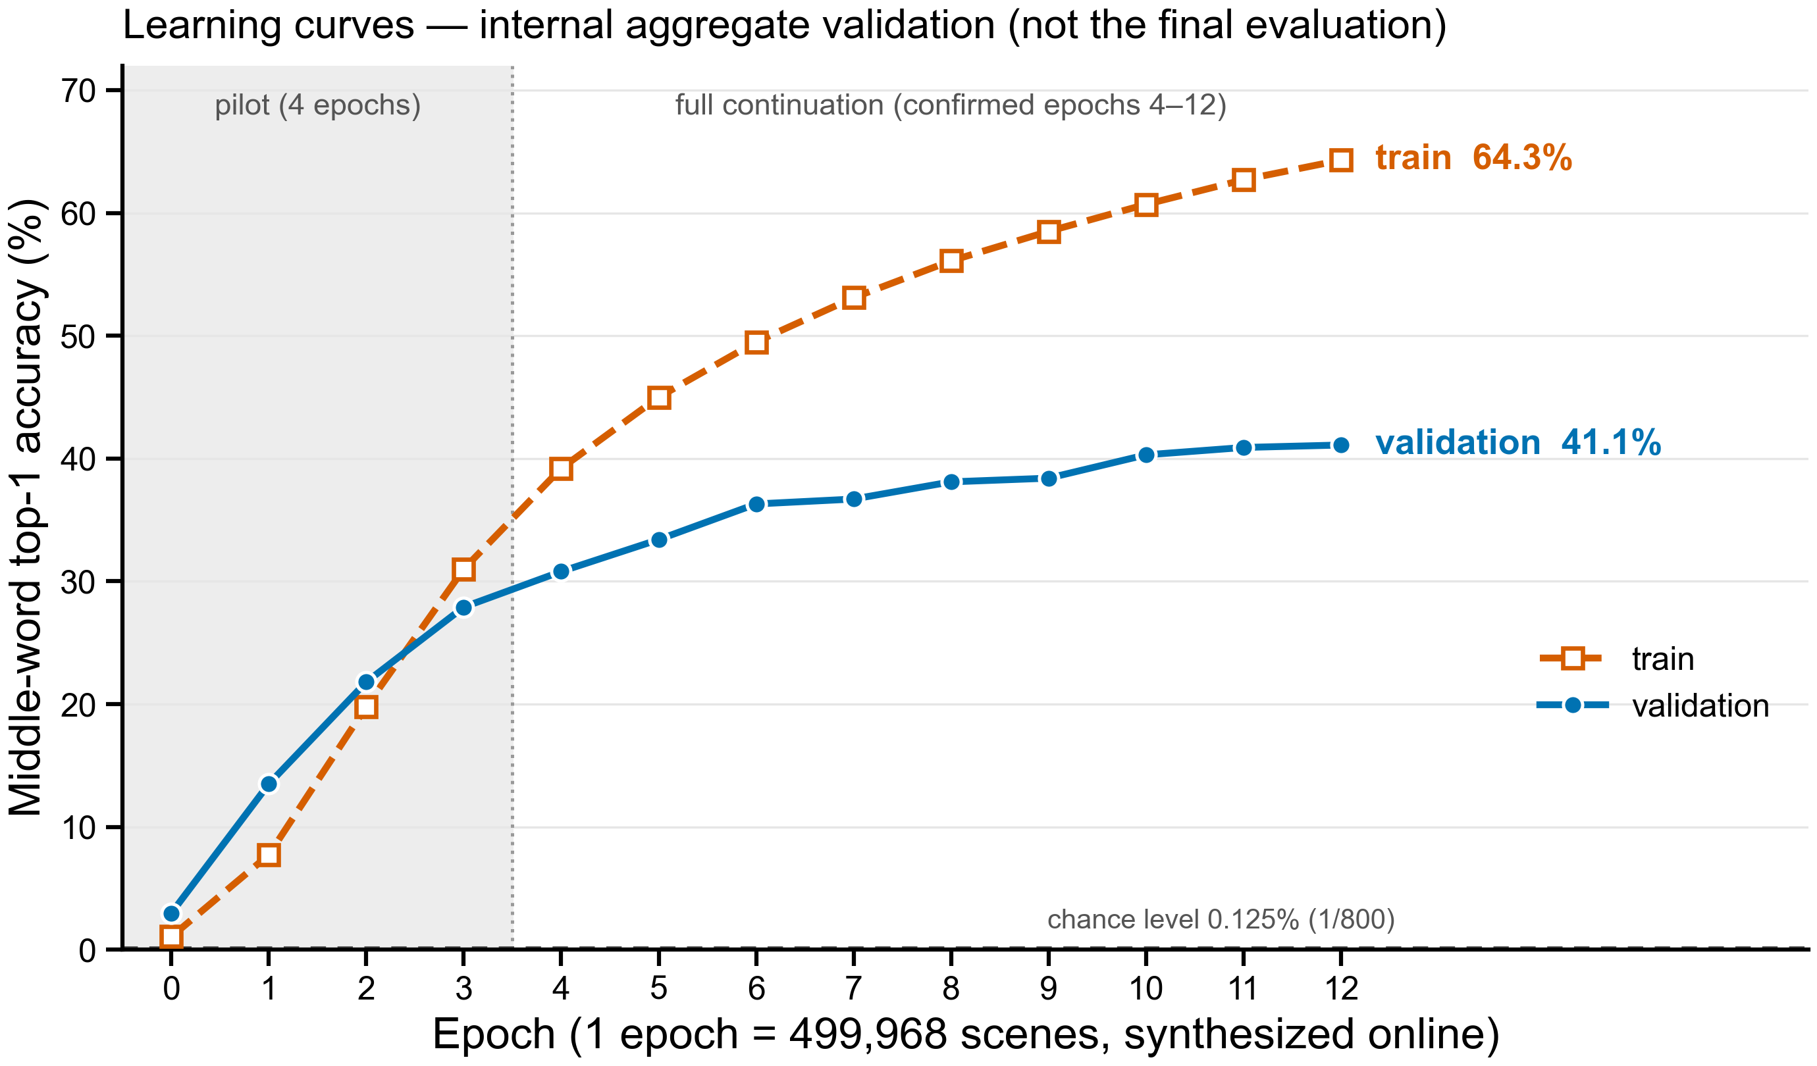
結果
■ epoch 12/40 完了:train 64.3% / validation 41.1%
■ validation の伸びは epoch 8 以降鈍化 → 過学習の兆候がないか監視中
■ 学習完了後、著者 checkpoint と同一刺激で評価予定

